Slide 1
매주 1 과제 level3
3주차 : 블록 이동하기

Slide 2
목차
문제 해설
문제 풀이

Slide 3
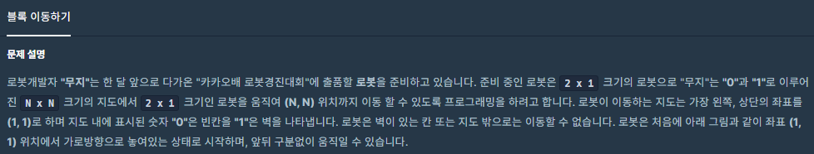
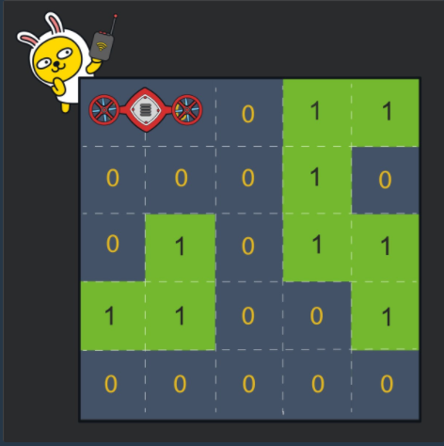

매주 1 과제 LV2
1. 문제 해설

Slide 4

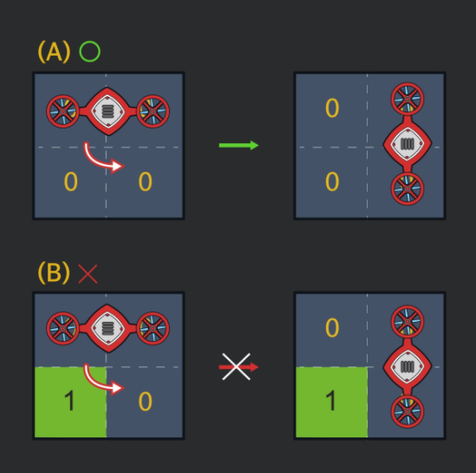
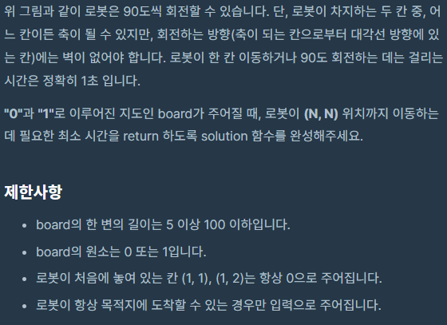
매주 1 과제 LV2
1. 문제 해설

Slide 5
1. 문제 해설
주어진 것 :
• 0과 1로 이루어진 지도 board (N = board의 크기)
• 로봇은 처음엔 항상 (1,1),(1,2)에 위치
• 로봇은 다음 조건에 따라 이동 및 회전 가능
1) 로봇은 벽이 있는칸 (1) 또는 지도 밖으로는 이동 불가능
2) 로봇은 앞 뒤 구분 없이 상하좌우로 이동 가능
3) 로봇은 차지하는 두 칸 중 한 칸을 축으로 90º 만큼 회전 가능
4) 단, 회전하는 방향에는 벽이 없어야 한다.
• 이동 및 회전에 걸리는 시간은 1초
• 입력은 항상 목적지에 도착할 수 있는 경우만 주어진다.
구해야 할 것 :
• (N,N)까지 이동하는데 필요한 최소 시간

Slide 6
1. 문제 해설
문제점:
• 목적지까지 도달하는 최소 시간을 구하는 문제
-> BFS을 이용해서 문제를 해결
• 로봇이 2칸씩 좌표를 차지
-> 이동하거나 회전할 때도 2칸씩 갱신
• 방문 처리를 통한 중복 처리 문제
-> 로봇이 2칸이기 때문에 방문 처리에 필요한 정보가 많음

Slide 7

1. 문제 해설
로봇이 2칸을 차지하는 좌표 저장:
• 하나의 좌표를 공유하는 로봇의 위치는 총 4개이다.
-> 하나의 좌표만 저장해도 4개의 로봇의 위치를 가져올 수 있다.

Slide 8
1. 문제 해설
로봇이 2칸을 차지하는 좌표 저장:
• 사실 4개 까진 필요없고 하나의 좌표당 2개의 로봇의 위치만 파악해줘도 충분하다.
-> 하나의 좌표를 기준으로 2개의 방향정보를 기준으로 로봇의 위치를 체크하면 board상에 가능한 모든 로봇의 위치를 체크할 수 있다.

Slide 9
1. 문제 해설
BFS에 적용:
• queue에 들어갈 정보는?
1) 행과 열을 표시할 좌표 (x,y)
2) 좌표에서 어느 방향으로 로봇이 뻗어있는지를 나타내는 방향 정보
3) 현재 위치에 로봇이 도달하는데 걸린 시간
• 탐색이 진행되는 방향?
1) 로봇이 상하좌우로 이동
2) 로봇이 하나의 좌표를 축으로 90도 회전

Slide 10
1. 문제 해설
로봇이 상하좌우로 이동하는 경우 :
• 로봇의 두 좌표를 상하좌우로 움직이면서 탐색 가능 여부를 체크
-> queue에 저장된 좌표와, 해당 좌표에 방향 정보를 더한 좌표가 로봇의 두 좌표
• 예외처리
1) 이미 방문한 좌표인가?
2) 이동 방향에 벽이 있는가?
3) 이동하는 좌표가 board 범위를 넘어가는가?
• 주의점
-> queue에 저장된 좌표가 (0,0)에 가까운 쪽이면 이후 좌표들도 (0,0)에 가깝게 기준을 잡아야 하고
-> (N,N)에 가까운 쪽이면 이후 좌표들도 기준점을 (N,N)에 가깝게 잡아야 한다.

Slide 11
1. 문제 해설
로봇이 상하좌우로 이동하는 경우 :
-> (2,2)에서 가로 방향
-> (2,3)에서 가로 방향
-> (3,2)에서 가로 방향

Slide 12
1. 문제 해설
로봇이 회전하는 경우 (가로)
• 로봇이 가로방향이면 두 좌표는 같은 행을 공유한다
-> 로봇의 두 좌표의 바로 윗 행의 좌표가 모두 비었다면 윗 행 방향으로 회전이 가능하다.
-> 로봇의 두 좌표의 바로 아랫 행의 좌표가 모두 비었다면 아랫 행 방향으로 회전이 가능하다.

Slide 13
1. 문제 해설
로봇이 회전하는 경우 (가로)
• 로봇이 1행에 위치한다면
-> 로봇은 아래쪽으로만 회전이 가능하다.
• 로봇이 N행에 위치한다면
-> 로봇은 위쪽으로만 회전이 가능하다.

Slide 14
1. 문제 해설
로봇이 회전하는 경우 (세로)
• 로봇이 세로방향이면 두 좌표는 같은 열을 공유한다
-> 로봇의 두 좌표의 바로 왼쪽 열의 좌표가 모두 비었다면 왼쪽 열 방향으로 회전이 가능하다.
-> 로봇의 두 좌표의 바로 오른쪽 열의 좌표가 모두 비었다면 오른쪽 열 방향으로 회전이 가능하다.

Slide 15
1. 문제 해설
로봇이 회전하는 경우 (세로)
• 로봇이 1열에 위치한다면
-> 로봇은 오른쪽으로만 회전이 가능하다.
• 로봇이 N열에 위치한다면
-> 로봇은 왼쪽으로만 회전이 가능하다.

Slide 16
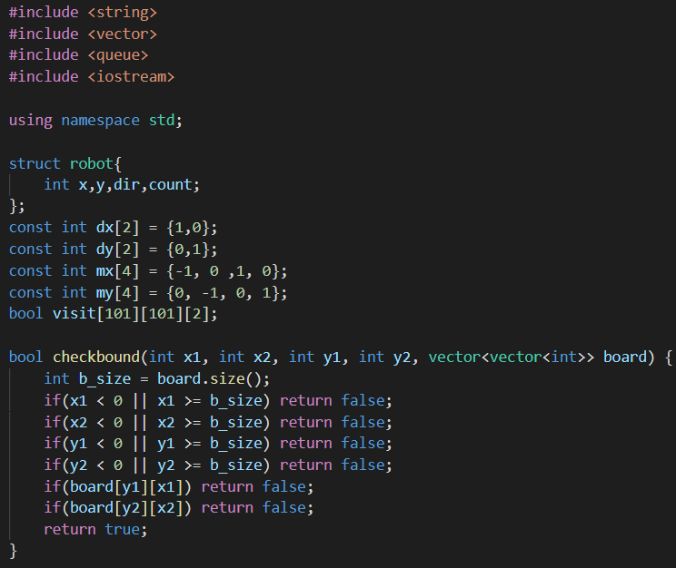
매주 1 과제 LV2
2. 문제 풀이
• 로봇의 정보를 저장할 robot 구조체
• dx,dy -> 방향 정보를 처리하기 위한 배열
0: 가로 1: 세로
• mx,my -> 이동 정보를 처리하기 위한 배열
0: 왼쪽 1: 위쪽 2: 오른쪽 3: 아래쪽
• visit 배열 -> 방문 정보를 처리
visit[행 좌표][열 좌표][방향 정보]
• checkbound 함수 -> 이동 가능 여부를 체크

Slide 17
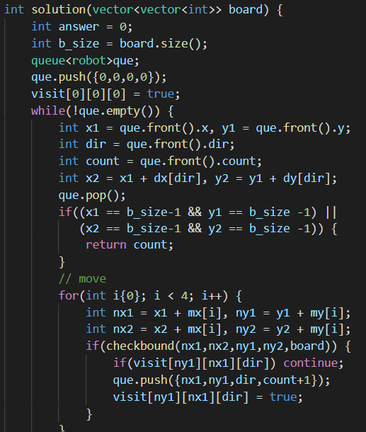
매주 1 과제 LV2
2. 문제 풀이
• queue에 들어갈 처음 정보 = {0,0,0,0}
• board배열 구성 상 1~N이 아니라 0~N-1로 놓고 구현
• 만약 좌표가 (N-1,N-1)에 도달하면 count를 반환
(탐색 종료)
• checkbound 함수로 이동 가능하면
visit로 방문 여부도 체크해주고
queue에 새로운 정보를 갱신하고
visit에도 중복 방문을 막기위해 방문 여부 갱신

Slide 18
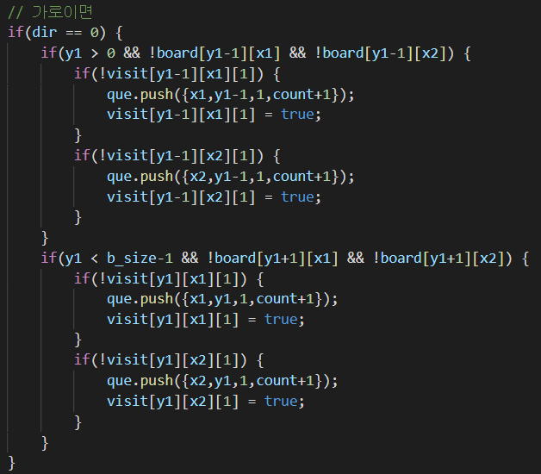
매주 1 과제 LV2
2. 문제 풀이
• 현재 로봇이 가로 방향인 경우
• 0번 행이 아니고 위쪽에 벽이 없다면
-> 방문여부만 체크하고 위쪽으로 회전하는 두 경우를 queue에 저장
• N-1번 행이 아니고 위쪽에 벽이 없다면
-> 방문여부만 체크하고 아래쪽으로 회전하는 두 경우를 queue에 저장

Slide 19
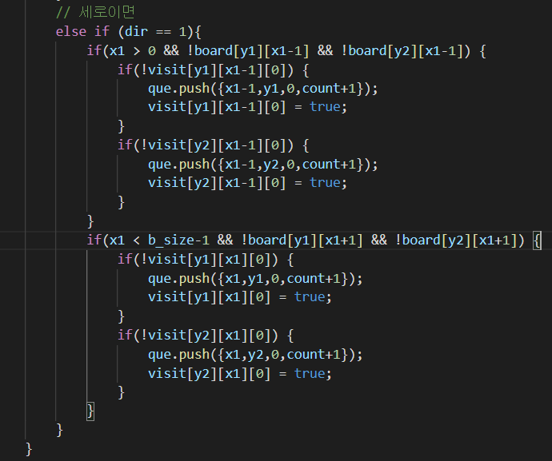
매주 1 과제 LV2
2. 문제 풀이
• 현재 로봇이 세로 방향인 경우
• 0번 열이 아니고 왼쪽에 벽이 없다면
-> 방문여부만 체크하고 왼쪽으로 회전하는 두 경우를 queue에 저장
• N-1번 열이 아니고 오른쪽에 벽이 없다면
-> 방문여부만 체크하고 오른쪽으로 회전하는 두 경우를 queue에 저장

